Slide 1
Žák s SVP v TV
Didaktika ATV

Slide 2
Proč jsou žáci uvolňovaní z tělesné výchovy?
Nízká vnitřní motivace k pohybové aktivitě na straně žáka
Ochranitelský přístup rodičů
Obava učitele (hlavně u těžšího postižení) z možného poškození zdraví žáka nebo s ohledem na vlastní kompetence – organizačně, obava z ochuzení ostatních žáků
Bariérový vstup na sportoviště
Snaha snížit administrativní a organizační zátěž pro školul a učitele

Slide 3
Pokud se žáci nesetkají s pestrou nabídkou pohybových aktivit a nebudou mít sociální kontakt, možnost sdílet emoce a rozvíjet své motorické kompetence ve školní tělesné výchově, mají v pozdějším věku velmi snížené možnosti přístupu k pohybovým aktivitám, a tím i k podpoře vlastního zdraví a zvyšování kvality života
Srovnej s právní úpravou ve vyhlášce 391/2013 (str. 23)

Slide 4
FORMY ATV
Inkluzivní (ITV) – společné vzdělávání všech žáků, včetně žáků se SVP
TV na vybraných školách – TV ve třídách a školách pro žáky s SVP, kdy celý vzdělávací obsah je uzpůsoben potřebám a limitům určité skupiny žáků (např. se zrakovým či sluchovým postižením)
Zdravotní TV (ZTV) – specifická forma TV zaměřená na podporu zdraví v kontextu biologickém, psychologickém i sociálním, lze využít jako předmět speciálně pedagogické podpory či volitelný předmět, popř. zájmový kroužek
Rehabilitační TV (RTV) – realizovaná ve speciálním školství
Léčebná TV (LTV) – realizovaná fyzioterapeutem/ergoterapeutem ve zdravotnictví na základě preskripce lékařem

Slide 5
Cíl ATV
Umožnit každému žákovi přístup k tělesné výchově tak, aby mohly být naplněny jeho vzdělávací potřeby
Aktivní přístup:
Škola (ředitel, školní psycholog, třídní učitel, učitel Tv, asistent pedagoga)
Rodina
Poradenské zařízení (PPP, SPC, SVP, Centrum APA)
Lékař (pediatr, tělovýchovný lékař, odborný lékař dle postižení)

Slide 6
Role AP v TV
Bezpečnost, pomoc s pomůckami, nastavení správné polohy, pomoc s porozuměním, může i provádět činnost se žákem
Žák má být veden k nejvyšší míře samostatnosti
Extrémy: nedostatečná pomoc X moc péče
Pocit úspěchu – žák něco vybojoval, dokázal

Slide 7
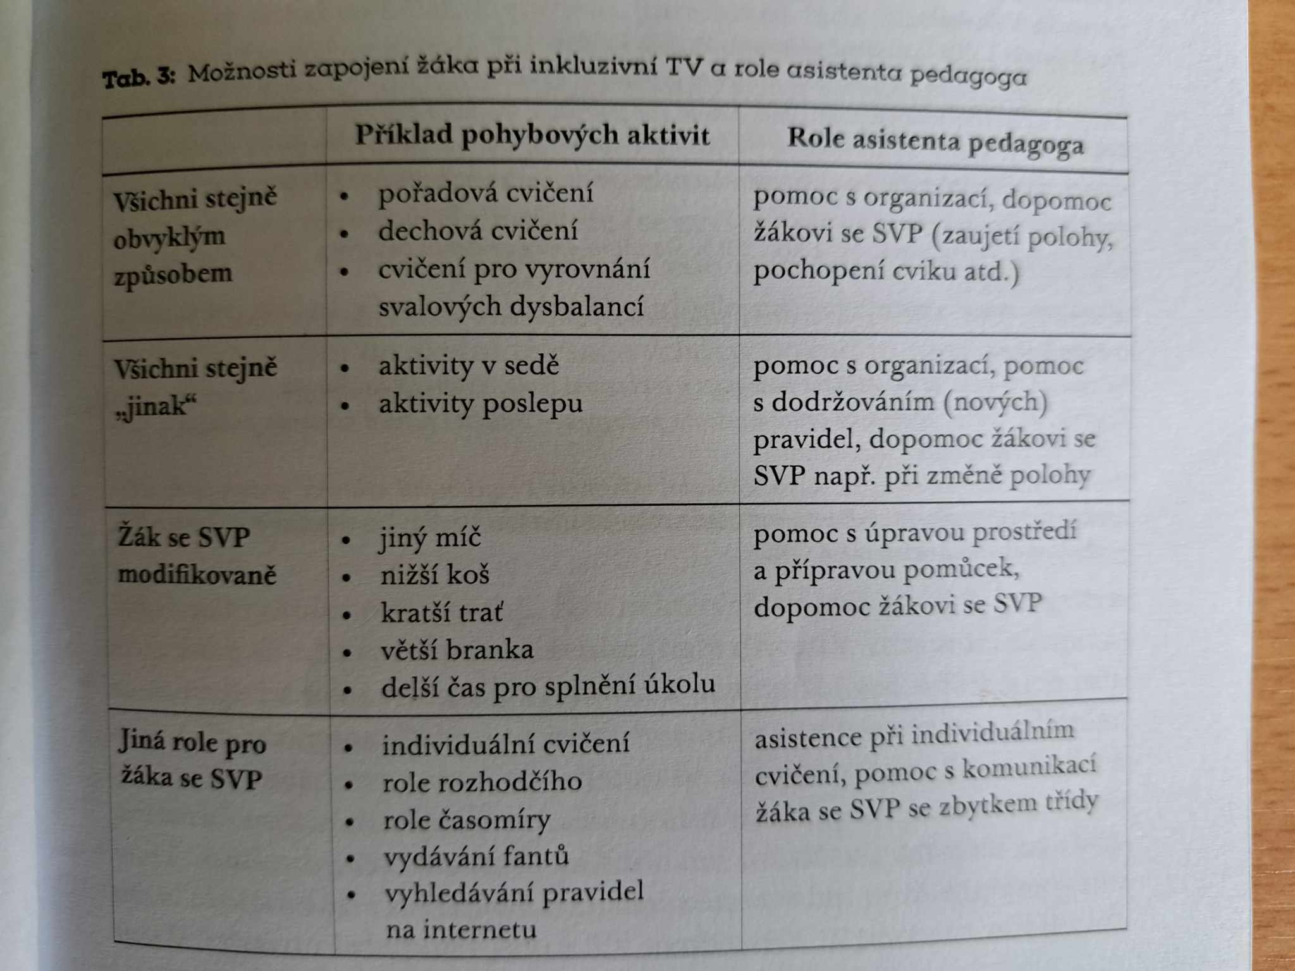
Možnosti zapojení žáka při Inkluzivní TV a role AP

Slide 8
Co lze zlepšit
Požadovat od registrujících lékařů podrobnější informace o zdravotních rizicích spojených se zapojením konkrétního žáka do školní Tv a nespokojovat se s pouhým vyjádřením zdravotní nezpůsobilosti či způsobilosti s nedostatečně definovanou podmínkou
Vytvořit PLPP či IVP a zapojit externí subjekty (Centrum APA)
Realizovat plány, včetně vstupních a výstupních diagnostik
Inspirace:
www.apa.upol.cz, www.pohybproinkluzi.ftvs.cuni.cz

Slide 9
DESATERO PRO PRACOVNÍKY V APA
F Flexibility
A Accept differentness as normality
C Cooperation
I Impossible?
L Locomotion
I Identifying the qualities
T Taking money or not?
A Adaptability
T Total safety (safety first)
E Education

Slide 10
KONTRAINDIKACE – str. 53
DOPLŇ!!!!
Vadné držení těla
Hypermobilita
Diabetes melitus
Obezita
Bronchiální astma
Srdeční vady
Poruchy zraku
Poruchy sluchu
DMO
Epilepsie
Progresivní neurologická onemocnění (myopatie, spinální sv. atrofie apod.)
Míšní léze

Slide 11
Amputace, dysmelie a jiné vrozené vady končetin – DESATERO PRO VÝUKU TV
Maximální možné začlenění
Komunikovat o předchozích zkušenostech a možnostech s rodiči, zhodnotit poh.schopnosti a dovednosti žáka
Dbát na rozcvičení a kompenzaci. Prevence asymetrie a zkrácení v oblasti pahýlu, podpora sv. rovnováhy
Soukromí při převlékání
Pracovat na motivaci (Petráček, Vujicic)
Bezpečné prostředí – vyzkoušet, poskytnout čas, podporu,
Respektovat zdravotní specifika – extrémní teploty, únava, fantomové bolesti
Spolupráce s protetikem, porozumění kompenzační pomůcce, kontrola pomůcky
Motivovat do volnočasových i soutěživých aktivit

Slide 12
ADHD – DESATERO PRO VÝUKU TV
Speciálně pedagogická diagnostika – určení PO
Využít PO ku prospěchu žáka i třídního kolektivu
Spolupráce mezi rodinou a školou. Komunikace pozitivní, racionální a empatická
Vzdělávat se v problematice ADHD, laskavost, tvořivost, optimismus, flexibilita, klid a trpělivost
JASNÁ PRAVIDLA, PŘEHLEDNÉ A STRUKTUROVANÉ PROSTŘEDÍ I ČAS VÝUKY
Vyhýbat se negativním hodnocením, neporovnávat výkon s těmi šikovnějšími
Hledat potenciál dítěte
Tv je ideální pro komplexní rozvoj (oblast senzomotorická, emoční, kognitivní). Cíle stanovit postupně a vnímat obtíže´, kterým žák čelí
Pracovat po krátkých usecích.

Slide 13
Astma - DESATERO PRO VÝUKU TV
Eliminovat faktory, které spouštějí astmatický záchvat (co nejméně prašné prostředí)
Před hodinou Tv zkontrolovat aplikaci léků
Před cvičením uvolnit nosní dutiny, dýchat nosem
Nezapomenout na úvodní rozcvičení a závěrečné zklidnění
Nastavit tělesné zatížení tak aby nedošlo k pozátěžovému bronchospasmu.
Umožnit přestávky pro odpočinek, dodržovat pitný režim
Cvcičení na SDT
V případě astmatického záchvatu najít úlevovou polohu a poskytnout první pomoc
Nemotivovat žáka k překonání dechových obtíží
Komunikovat s žákem a jeho rodiči. Sledovat a vypozorovat při jakých aktivitách je nejvyšší riziko záchvatu, sdílet s ostatními učiteli

Slide 14
Cystická fibróza - DESATERO PRO VÝUKU TV
Lze začlenit, ale zohledňujeme specifika
Intelekt není onemocněním ovlivněn
Počítat s léčebným režimem – časté hospitalizace, méně volného času
Kašel je součástí hygieny dýchacích cest a není nakažlivý
Děti užívají léky a potřebují více času na příjem potravy
Potíže s trávením a potřeba chodit častěji na toaletu
Pohybové aktivity jsou žádoucí, ale je třeba přizpůsobit se aktuálnímu zdravotnímu stavu
Každodenní dechová cvičení mohou provádět i ostatní žáci
Vstřícný přístup, ale ne lítost
Důležitá je komunikace a sdílení informací s rodiči

Slide 15
Diabetes melitus 1.typu
Komunikovat se žákem u rodinou. Mít informace o zdravotním stavu žáka i o jeho schopnosti aplikovat a podávat inzulín. Podat informaci kdy se bude věnovat PA
Zajímat se o hladina glykémie před PA (bezpečný rozsah před zátěží je 5-14 mmol/l)
Znát příznaky hypoglykémie a hyperglykémie
Mít v místě konání PA rychle vstřebatelný zdroj glukózy a telefon
Neváhat s volání RZS
Cvičit nejlépe hodinu po hlavním jídle
Dát žáku prostor pro monitoring a aplikaci inzulínu
Podporovat diabetika k pravidelné PA a zodpovědnosti k životosprávě

Slide 16
Downův syndrom
Individuální přístup, cvičit pod dohledem
Názorně vysvětlovat a ukazovat, výhodou je strukturovaný program
Od jednoduchého ke složitějšímu, základní pohybové a sociální návyky
Motivace – hudba, taneční prvky
Nepřetěžovat - srdeční vady, ne maximální zátěž a náhlé změny intenzity cvičení
Stabilizace kloubů, mírný silový trenink ve fyziologickém rozsahu – zvýšená kloubní pohyblivost
Atlantoaxiální instabilita, epilepsi, poruchy zraku, sluchu - doporučení

Slide 17
Epilepsie
Nosit informační lístek pro své okolí
Komunikovat s rodiči a mít přehled o výskytu záchvatu
Respektovat únavu žáka
Spánkový režim
Eliminovat faktory způsobující záchvat
Nepanikařit

Slide 18
Mozková obrna
Informace o zdravotním stavu
Vlastní diagnostika
Bezbariérovost, proaktivita ve vyhledávání zdrojů
Dbát na rozcvičení, protahovat, zvyšovat rozsah pohybu v kloubech, koordinace, síla
Zvolit správnou komunikaci
Spasticita – odpočinek
Pomůcky, správné sezení na vozíku, eliminovat jednostrannou zátěž

Slide 19
Onkologická onemocnění
Během léčby a těsně po ní – souhlas lékaře, krátká doba a nízká intenzita, hygiena, žilní katetr, respektovat únavu, pozor na kontaktní sporty a slunce
V dlouhodobé remisi – postupná zátěž, konzultace s lékařem, respekt k rozhodnutí dítěte, nezlehčovat únavu, změny konzultovat s rodiči

Slide 20
Poranění míchy
Znalost zdravotních aspektů
Aktivní zapojení
IVP je vhodný
Dekubity
Autonomní dysreflexie

Slide 21
Porucha autistického spektra
Velmi individuální –typ PAS, intelektová deficit, stupeň postižení
Časté promítnutí do pohybové oblasti – str.145
Důležitá diagnostika
Náročné chování
Vizualizace
Strukturování prostoru
Komunikace s rodinou

Slide 22
Sluchové postižení
Předcházení vzniku komunikačních bariér
Seznámit se s kompenzační pomůckou, dodržovat komunikační zásady
Pracovat s kolektivem, peer tutoring, FM systém

Slide 23
Zrakové postižení
Zjistit kontraindikace
Bezpečnost
Komunikace

Slide 24
Další
Poruchy příjmu potravy -

